Slide 1
Лекция 6.
Мезенхимальные стволовые клетки. Выделение, характеристики, перспективы использования в медицине

Slide 2
Мезенхимальные стволовые клетки (MSC)
Мезенхимальные стромальные клетки (ММСК) — мультипотентные стволовые клетки, способные дифференцироваться в остеобласты (клетки костной ткани), хондроциты (хрящевые клетки) и адипоциты (жировые клетки).
В организме человека источники мезенхимальных клеток можно разделить на происходящие от зрелых, полностью сформированных тканей взрослого человека или пуповинной крови, плаценты.
Первые расположены в костном мозге, жировой ткани и периферической крови. В гораздо меньшем количестве их можно также найти в зубной пульпе, легких или глазном яблоке.

Slide 3
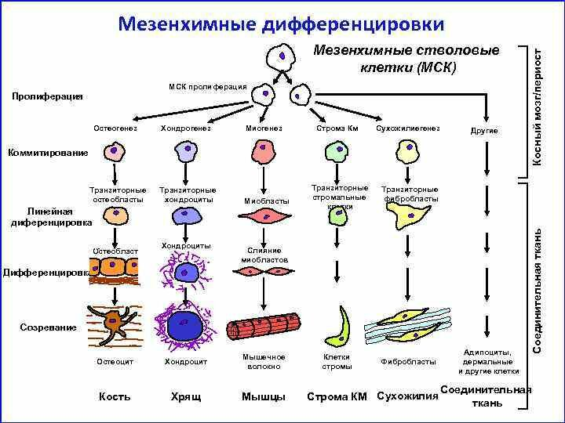

Slide 4
Свойства мезенхимальных стволовых клеток
Мезенхимальные стволовые клетки человеческого происхождения обладают набором уникальных свойств, которые используются учеными и врачами почти во всем мире в качестве экспериментального терапевтического материала.
Эти клетки обладают научно обоснованными свойствами:
Самообновление (пролиферация) - способность проводить неограниченное количество клеточных делений в пределах данной популяции стволовых клеток. Это означает, что клетки с этой способностью никогда не потеряют свои «материнские" свойства, постоянно приводя к появлению следующих поколений клеток во время каждого циклического деления клеток.
Дифференциация - дает возможность трансформироваться в другие клеточные структуры, часто полностью функциональные. Мезенхимальные стволовые клетки могут дифференцироваться (трансформироваться), в частности, в клетки костей, хряща, жира, скелетных мышц, миокарда и нервные клетки.
Иммуносупрессивные / иммуномодулирующие - состоящие в модификации иммунного ответа, активируемого организмом, например, в ответ на размещение чужеродного органа путем его трансплантации. Мезенхимальные стволовые клетки ингибируют или изменяют действие иммунных клеток, участвующих в реакции на ответа трансплантацию, предотвращая отторжение трансплантата.

Slide 5
Свойства мезенхимальных стволовых клеток
Антивозрастные (антиапоптотические) - мезенхимальные клетки способны «спасать» от смерти здоровые клетки, поврежденные из-за вредного воздействия радиации, гипоксии, химических соединений или механических повреждений.
Ангиогенные (неоваскулярные) - позволяют выделять химические соединения, которые стимулируют образование новых кровеносных сосудов. Это имеет особое значение в процессе заживления ран, а также в восстановлении поврежденных тканей.
Антимикробные (антибактериальные, противопаразитарные) - секретирующее те же самые или очень похожие соединения, что и клетки иммунной системы во время борьбы с патогенами, присутствующими в организме.
Мезенхимальные стволовые клетки выделяют соединения, которые поддерживают иммунный ответ против бактерий и паразитов.
Противовоспалительные - ингибирующие воспалительные процессы, путем выделения соответствующих противовоспалительных факторов. Мезенхимальные стволовые клетки таким образом блокируют активность клеток в иммунной системе, благодаря чему дальнейшее развитие воспаления замедляется.
Восстанавливающие - позволяют перемещаться и находить место повреждения, а затем способствовать активации процессов восстановления и повышать их эффективность.

Slide 6
Источники выделения МСК и использования в медицине
Мезенхимальные стволовые клетки в настоящее время широко изучаются для использования в регенеративной медицине / клеточной терапии.
Результаты испытаний, проводимых более десяти лет, подтвердили эффективность и безопасность применения мезенхимальных стволовых клеток, полученных из спинного мозга, например, в лечении сложных форм лейкемии, осложнений, связанных с трансплантацией кроветворных клеток, а также в других болезнях, таких как: лечении ран, ожогов, повреждений суставов, а также в эстетической медицине.
Одним из возможных применений мезенхимальных стволовых клеток, полученных из желе Уортона, является также поддержание лечения БАС.

Slide 7
Мезенхимальные стволовые клетки в настоящее время широко изучаются для использования в регенеративной медицине / клеточной терапии.
Результаты испытаний, проводимых более десяти лет, подтвердили эффективность и безопасность применения мезенхимальных стволовых клеток, полученных из спинного мозга, например, в лечении сложных форм лейкемии, осложнений, связанных с трансплантацией кроветворных клеток, а также в других болезнях, таких как: лечении ран, ожогов, повреждений суставов, а также в эстетической медицине.
Одним из возможных применений МСК, полученных из желе Уортона- WJ-MSC (гелеобразного желатинового вещества пуповины, состоящей из гиалуроновой кислоты и хондроитинсульфата), и происходящей из экстраэмбриональной мезодермы, является возможность в лечении БАС (Боково́й (латера́льный) амиотрофи́ческий склеро́з (БАС; также известен как боле́знь моторных нейронов.

Slide 8
WJ-MSC ткань, окружающая пуповинные сосуды,
чрезвычайно богатая мезенхимальными стволовыми клетками.
WJ-MSC обладает характеристиками и свойствами, сходными с мезенхимальными стволовыми клетками из других источников, но с некоторым преимуществом.
Во-первых, клетки, выделенные из желе Уортона, показывают более короткое время деления и пролиферируют в течение более длительного периода пребывания в культуре, чем клетки BMSC (стволовые клетки, полученные из костного мозга).
Во-вторых, по сравнению с MSC клетками костного мозга или жиров, получение WJ-MSC из пуповины - ранее стандартно утилизируемой после родов - намного проще.
Получение этих клеток не является источником боли, не создает этических конфликтов и, в отличие от эмбриональных стволовых клеток (ESC), у них нет никаких туморогенных свойств.

Slide 9
Поскольку мезенхимальные клетки, выделенные из других тканей, WJ-MSC, дифференцируются в остеобласты, адипоциты, хондроциты, эндотелиальные клетки, скелетные мышцы и кардиомиоциты в культуре в пробирке.
Кроме того, WJ-MSC клетки обладают способностью трансформироваться в клетки нервной ткани: дофаминергические нейроны, холинергические нейроны, Шванновские клетки, производящие миелиновую оболочку и олигодендроциты.
В доклинических исследованиях на крысиной модели инсульта WJ-MSC, введенные в мозг крысы, дифференцируют in vivo в эндотелиальные и нейронные клетки.
Таким образом, имплантация клеток WJ-MSC потенциально может внести свой вклад в восстановление тканей нервной системы путем прямого преобразования стволовых клеток в специализированные клетки, позволяя заменить поврежденные болезнью нейроны или олигодендроциты.
Кроме того, клетки WJ-MSC также обладают способностью продуцировать белки, секретируемые во внеклеточное пространство, которые стимулируют регенерацию тканей.

Slide 10
Среди прочего, WJ-MSC производят ангиогенные факторы, такие как CXCL2, CXCL5 и FGF9 и нейротрофические факторы NTF3, EGF и MDK.
Экспрессия этих нейротрофических факторов выше в клетках WJ-MSC по сравнению с BMSC. В исследованиях in vitro показано, что паракринные факторы, продуцируемые WJ-MSC, увеличивают выживаемость и деление первичных кортикальных и мозжечковых нейронов.
Еще одна особенность WJ-MSC - иммуномодулирующие свойства, заключающиеся в ингибировании активации иммунной системы.
Лабораторные исследования показали, что WJ-MSC ингибируют пролиферацию стимулированных спленоцитов, Т-лимфоцитов и сами по себе не стимулируют пролиферацию Т-лимфоцитов.
Кроме того, WJ-MSC демонстрируют низкую экспрессию костимулирующих рецепторов для Т-лимфоцитов Т CD40, CD80 и CD86, а также высокий уровень экспрессии белков, обладающих иммуносупрессивными свойствами - HLA-G, IL-6, VEGF.
В других исследованиях было продемонстрировано ингибирование дифференцировки моноцитов в дендритные клетки и ингибирование продуцирования провоспалительных факторов TNF-a и IFN-γ стимулированными Т-лимфоцитами.

Slide 11
Многократное, эффективное использование МСК в гематологии, онкологии и трансплантации клеток используется при:
предотвращении заболевания трансплантата против хозяина (GvHD)
лечении острого заболевания трансплантата против хозяина (aGvHD)
лечения хронической болезни трансплантата против хозяина (cGvHD)
восстановлении аутологичной гемопоэтической системы
восстановлении гемопоэтической системы реципиента с помощью аллогенных гематопоэтических стволовых клеток
лечении токсичности, вызванной химиотерапией и лучевой терапией.

Slide 12
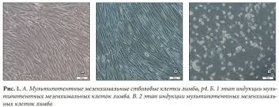

Slide 13
